Slide 1
JOB-13 Job Closing Process
การปิด Job

Slide 2
1. กระบวนการ (Process) | JOB-13 Job Closing Process การ complete Job ที่เราทำงาน
2. ข้อมูลที่ต้องใช้ (In put) | ใบสั่งผลิต เตรียมวัตถุดิบ ต้ม บรรจุ ติดฉลาก
3. ขั้นตอนย่อย (Sub process) | ใส่เลข Job ที่ต้องการ complete ตรวจสอบ Operation , Materials ให้ตรงกับที่เขียนในใบงาน ตรวจสอบจำนวน Recv’d to Stock และ Complete ต้องตรงกัน กด complete ลงวันที่ที่เรา complete
4. ความเสี่ยง (Risk) | ตรวจสอบข้อมูลไม่ถูกต้องก่อน complete คีย์เวลาการทำงานซ้ำ ทำให้ต้นทุน Job นั้นสูง ต้อง complete Job ภายในเดือน เพื่อไม่ให้เกิด Work IN Process
5. จุดควบคุม (Control point) | Operation ต้องเสร็จสมบูรณ์ Materials ต้องตรงกับที่เขียนในใบงาน ต้องทวนแต่ละ Part ใน Job ว่าตัดถูกต้องตาม Bom

Slide 3
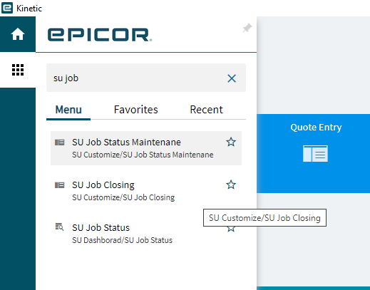
เลือกเมนู SU Job Closing

Slide 4
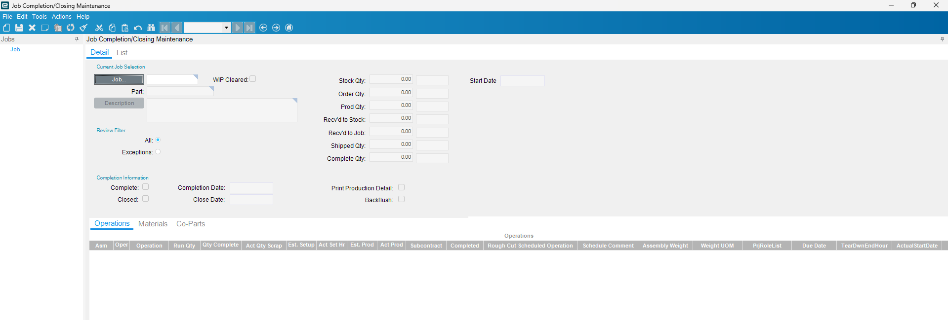
หน้าจอที่แสดงผล เมื่อเข้าเมนู SU Job Closing

Slide 5
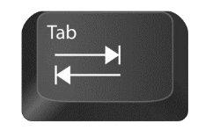
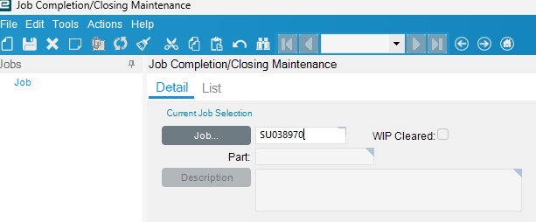
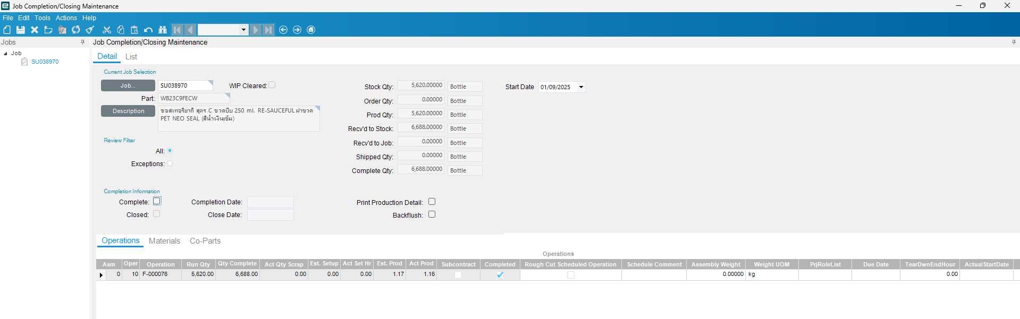
ใส่เลข Job ในช่อง Job เสร็จแล้วกด บนเป้นพิมพ์

Slide 6


Operation
ตรวจสอบ Operation ในการทำงานตามกรอบสีแดง จำนวนที่ได้ เวลาในการทำงาน ช่อง Completed ต้อง

Slide 7
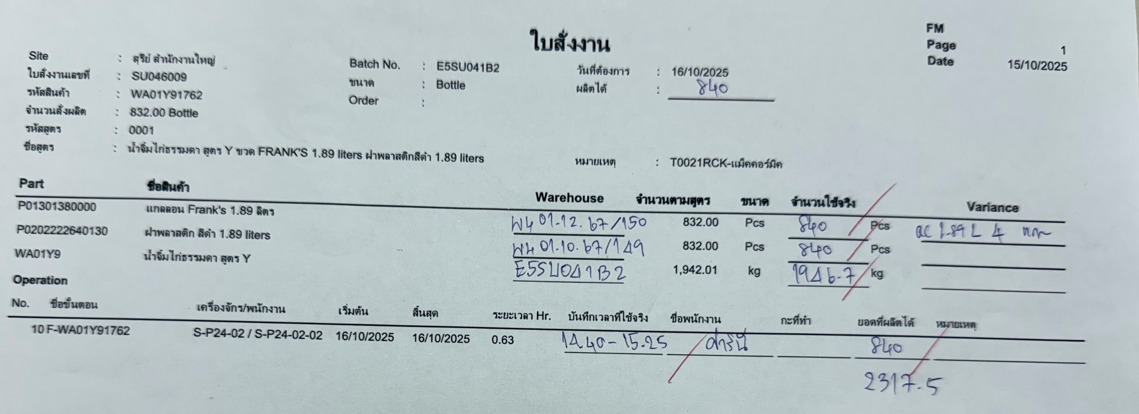
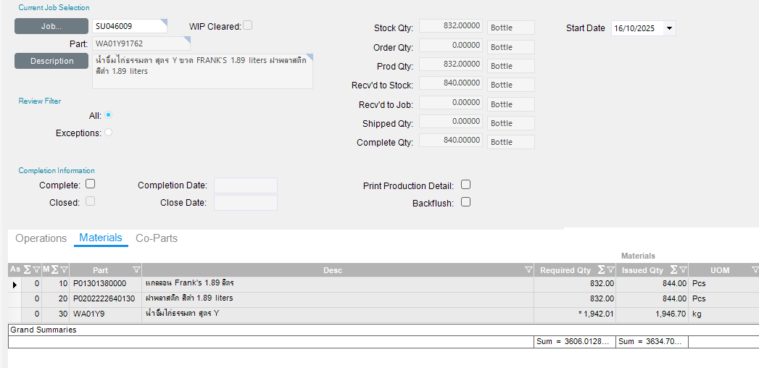
Materials
ตรวจสอบการตัดสต๊อก Materials ให้ตรงกับใบงานที่เขียน ที่เขียนไว้

Slide 8
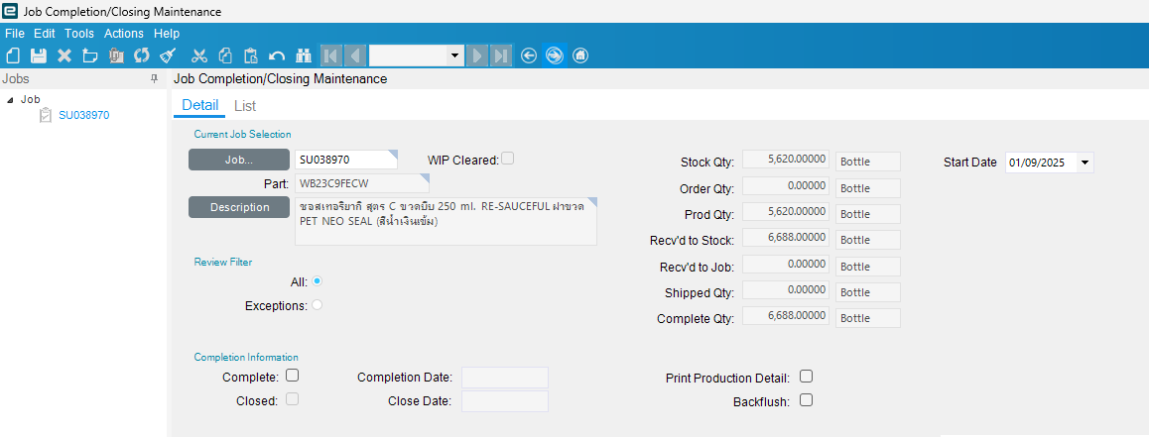
ตรวจสอบจำนวน Recv’d to Stock และ Complete ต้องตรงกัน

Slide 9
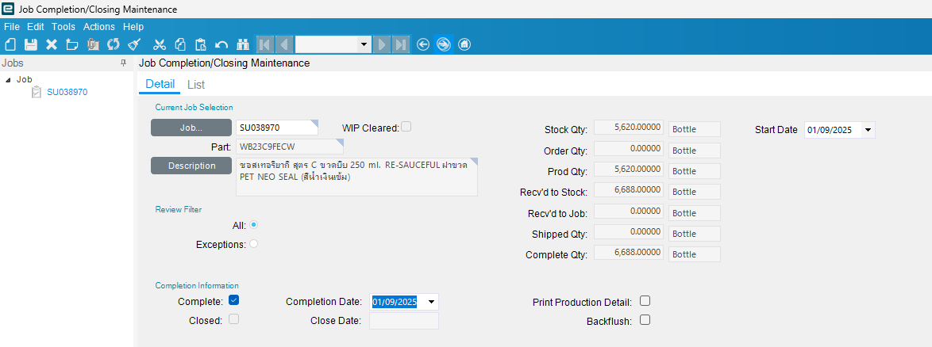
ตรวจสอบข้อมูลที่ทำงานตัดสต๊อก ให้ถูกต้องตามใบงาน เสร็จแล้วกด complete และกดบันทึก

Slide 10
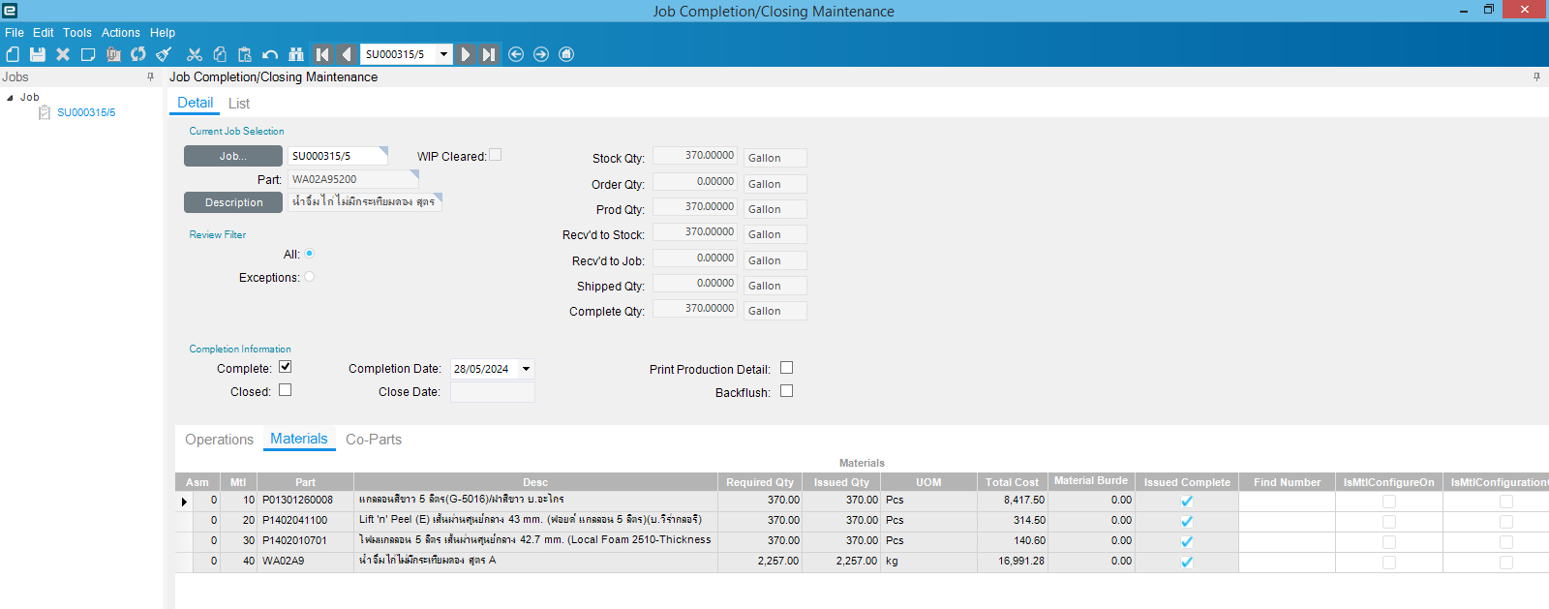
เมื่อเรากด complete ให้ส่งใบงานไปที่แผน เพื่อให้แผนกด Closed Job

